Slide 1








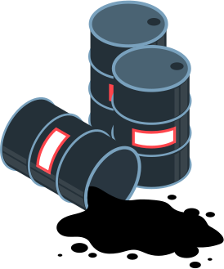



Slide 2

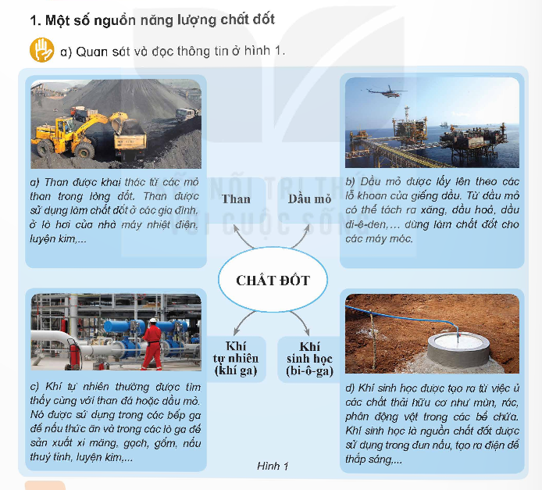
Quan sát và đọc thông tin ở hình 1.
a) Than được khai thác từ các mỏ than trong lòng đất. Than được sử dụng làm chất đốt ở các gia đình, ở lò hơi của nhà máy nhiệt điện, luyện kim,…
b) Dầu mỏ được lấy lên theo các lỗ khoan của giếng dầu. Từ dầu mỏ có thể tách ra xăng, dầu hỏa, dầu đi-ê-den,… dùng làm chất đốt cho máy móc.
c) Khí tự nhiên thường được tìm thấy cùng với than đá hoặc dầu mỏ. Nó được sử dụng trong các bếp gas để nấu thức ăn và trong các lò ga để sản xuất xi măng, gạch, gốm, nấu thủy tinh, luyện kim.
d) Khí sinh học được tạo ra từ việc ủ các chất thải hữu cơ như mùn, rác, phân động vật trong các bể chứa. Khí sinh học là nguồn chất đốt được sử dụng trong đun nấu, tạo ra điện để thắp sáng,…
Than
Dầu mỏ
Khí tự nhiên (khí gas)
Khí sinh học (bi-ô-ga)
Chất đốt

Slide 3


Thảo luận nhóm bốn, đọc thông tin và quan sát hình 1 trong SGK/38;
Trả lời các câu hỏi:
+ Than được khai thác từ đâu và sử dụng vào những việc gì?
+ Dầu mỏ được khai thác như thế nào và dùng để làm gì?
+ Khí tự nhiên được sử dụng vào những việc gì?
+ Khí sinh học được tạo ra bằng cách nào và dùng để làm gì?

Slide 4

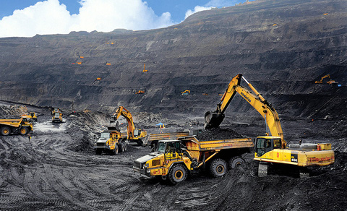

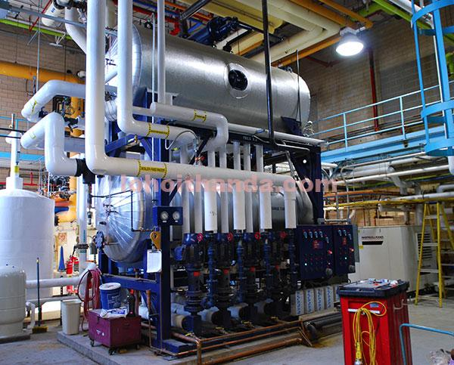
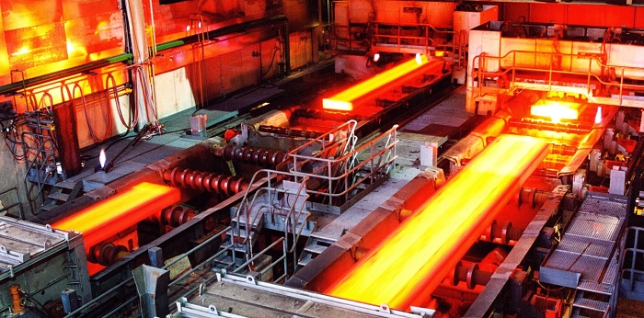
Than được sử dụng làm chất đốt:
Than được khai thác từ các mỏ than trong lòng đất.
ở lò hơi của nhà máy nhiệt điện
luyện kim
ở các gia đình

Slide 5




Từ dầu mỏ có thể tách ra:
Dầu mỏ được lấy lên theo các lỗ khoan của giếng dầu
Xăng
Dầu hỏa
Dầu di-ê-den
dùng làm chất đốt cho máy móc

Slide 6
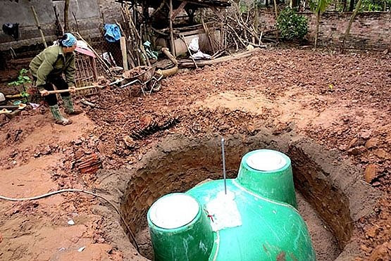
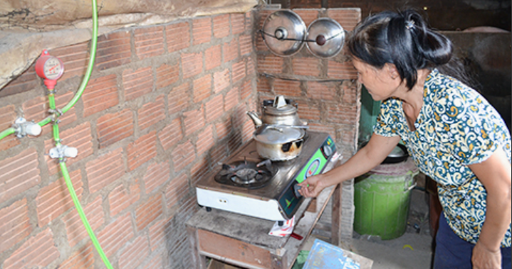

Khí sinh học là nguồn chất đốt được sử dụng trong:
Khí sinh học được tạo ra từ việc ủ các chất thải hữu cơ như mùn, rác, phân động vật trong các bể chứa
tạo ra điện để thắp sáng
Đun nấu

Slide 7

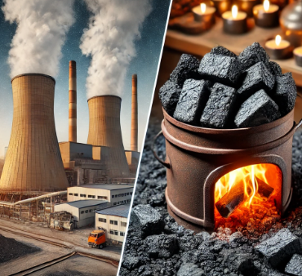
Sản xuất điện: Than đá là một trong những nguồn năng lượng chính dùng để phát điện, đặc biệt trong các nhà máy nhiệt điện. Đây là một nguồn cung cấp điện ổn định và sẵn có.
Nhiên liệu công nghiệp: Than được sử dụng trong nhiều ngành công nghiệp, như luyện kim, sản xuất xi măng, hóa chất, và sản xuất thép.
Sử dụng trong gia đình: Ở nhiều khu vực, than vẫn được sử dụng trong các bếp truyền thống để nấu ăn và sưởi ấm.
Than đá

Slide 8
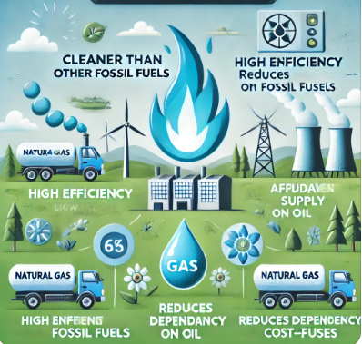
Năng lượng sạch hơn so với các loại nhiên liệu hóa thạch khác: Khí đốt tự nhiên phát thải ít khí CO2 và các chất gây ô nhiễm khác hơn so với than đá hoặc dầu mỏ, giúp giảm tác động tiêu cực đến môi trường và hiện tượng biến đổi khí hậu.
Hiệu suất cao: Khí đốt tự nhiên là một trong những nguồn năng lượng có hiệu suất cao, đặc biệt khi sử dụng trong các hệ thống nhiệt điện hoặc làm nhiên liệu cho xe cộ.
Giảm sự phụ thuộc vào dầu mỏ: Sử dụng khí đốt tự nhiên có thể giúp giảm sự phụ thuộc vào dầu mỏ, đặc biệt trong ngành giao thông và công nghiệp năng lượng.
Tính linh hoạt: Khí đốt tự nhiên có thể được sử dụng cho nhiều mục đích khác nhau, từ sản xuất điện, sưởi ấm, công nghiệp hóa chất, đến nhiên liệu vận tải.
Khí đốt tự nhiên

Slide 9
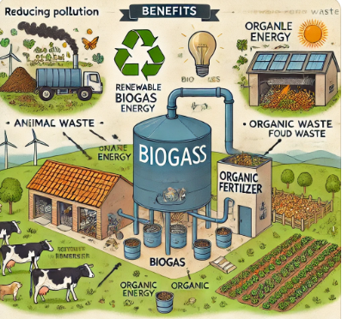
Bảo vệ môi trường: Khí đốt sinh học giảm lượng khí thải nhà kính bằng cách tái sử dụng chất thải hữu cơ, giúp giảm ô nhiễm môi trường và khí metan trong không khí.
Nguồn năng lượng tái tạo: Khí đốt sinh học là nguồn năng lượng sạch và tái tạo, giúp giảm sự phụ thuộc vào nhiên liệu hóa thạch như than, dầu mỏ.
Giảm chi phí năng lượng: Khí đốt sinh học có thể được sử dụng cho mục đích sinh hoạt (đun nấu, sưởi ấm) và sản xuất điện, giúp giảm chi phí năng lượng cho các hộ gia đình và doanh nghiệp.
Tạo nguồn phân bón tự nhiên: Sau quá trình phân hủy sinh học, phần chất thải còn lại có thể dùng làm phân bón hữu cơ cho cây trồng, giúp cải thiện đất và tăng năng suất nông nghiệp.
Khí đốt sinh hoạt

